Slide 1

Programação de Aplicação Web
Fábio Carvalho nº 35553 Rodrigo Soares nº 36824
Luísa Costa nº 37151 João Reis nº 37190

Slide 2



O Projeto
WebApp de Controlo de Circulação de Pessoas em superfícies

Slide 3
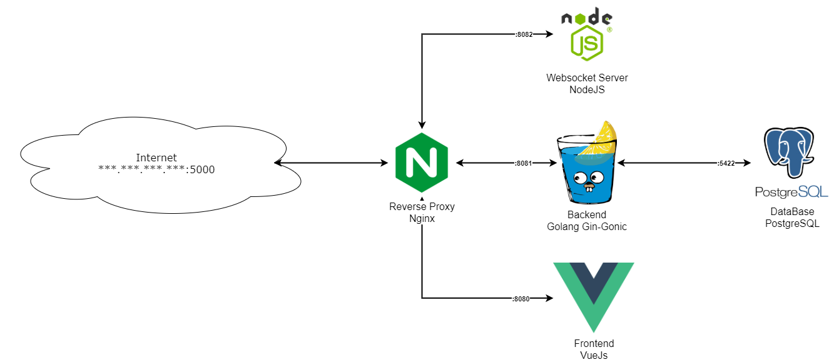

Arquitetura da Aplicação
Cada um destes módulos estão contidos num docker

Slide 4
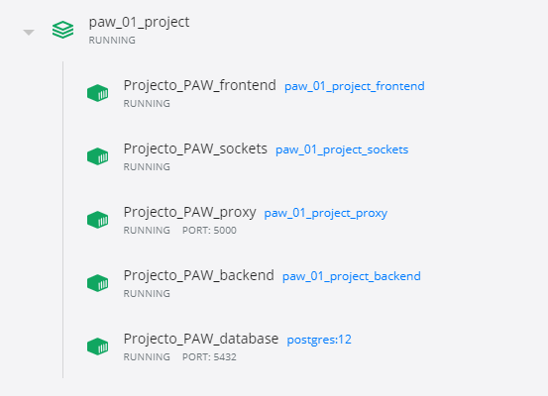
Containers do Projeto

Slide 5
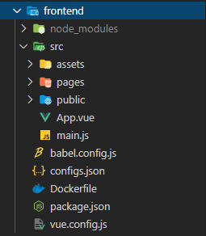
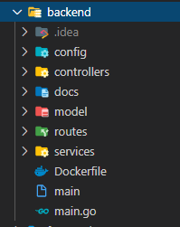
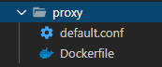
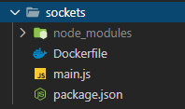
Estrutura do Projeto
Frontend
Backend
Proxy
Sockets

Slide 6

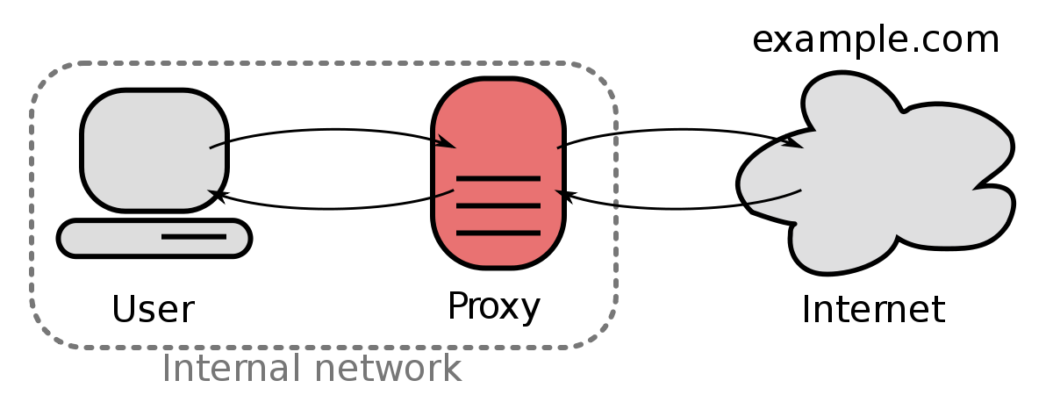
Proxy - Nginx
Vantagens:
Mais eficaz;
Proxy reverso;
Leve;

Slide 7




WebSockets vs Socket.io
It just works!

Slide 8
Correr o Projeto
Muito Complexo
Em PAW_01_Project -> docker-compose up
Tadaaa!

Slide 9
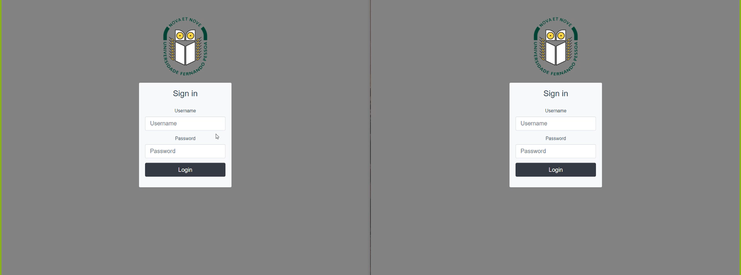
Demo

